Slide 1
Numerische Integration
By Siemens

Slide 2
Agenda
Definition
Grafische Verfahren

Slide 3
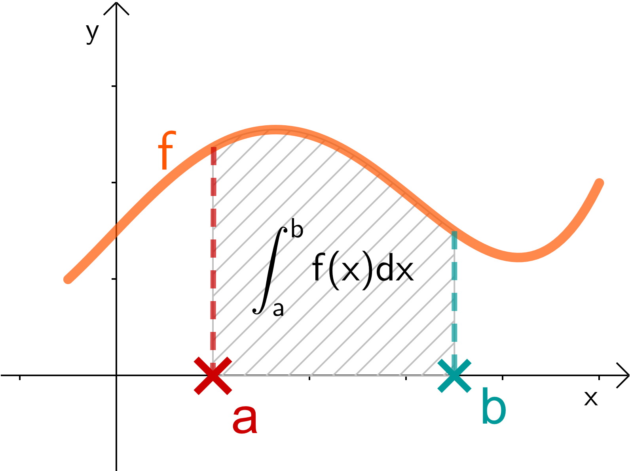
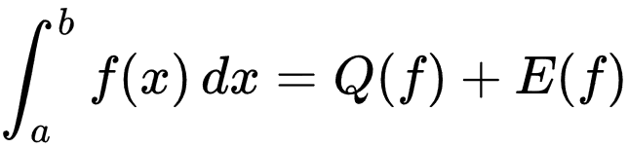
Definition
Dient zur Berechnung von Integralen
Genutzt wenn die Stammfunktion durch elementare Funktionen nicht ausdrücken lässt

Slide 4
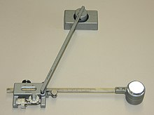

Grafische Verfahren
Zählverfahren
Graph wird auf ${mm}^{2}$ unterteilt
Kästchen in der Fläche werden gezählt
Messung
Messung mittels Planimeter

Slide 5
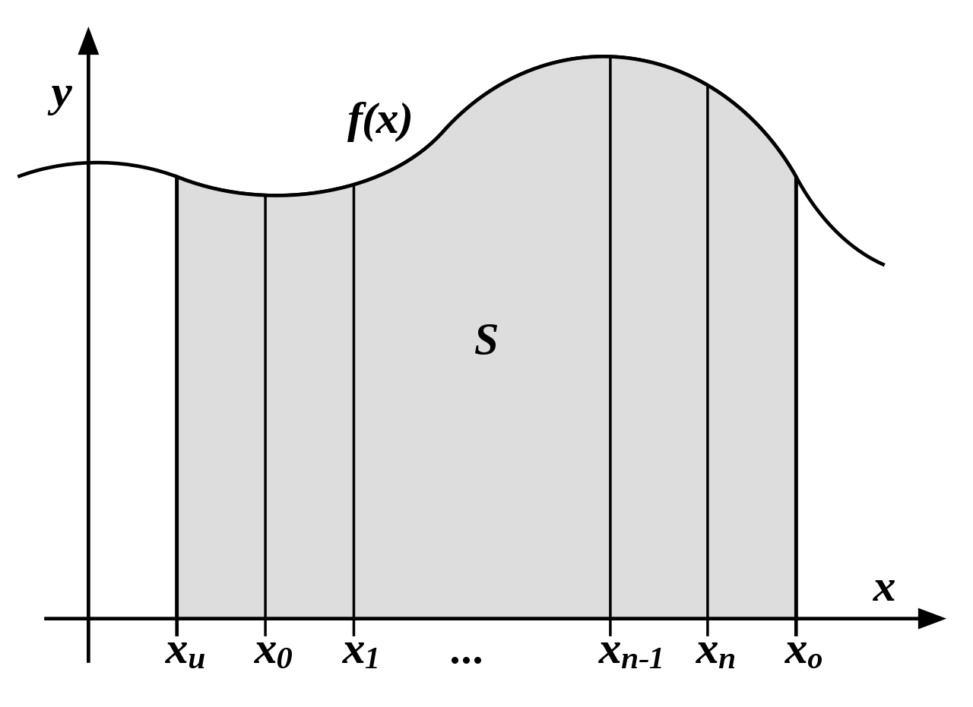
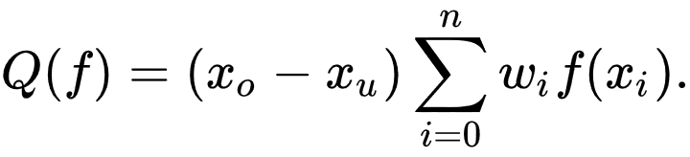
Berechnen
Mit der Quadraturformel

Slide 6
Quellen
https://de.wikipedia.org/wiki/Numerische_Integration
https://de.serlo.org/mathe/1595/integral

